Slide 1

Machines simples et complexes
TDJ20

Slide 2
Machines simples– C’est quoi
Une machine simple est un dispositif non motorisé qui facilite l'accomplissement d'une tâche en réduisant la force nécessaire. Une machine simple modifie la direction ou l'amplitude (taille) de la force d'entrée
Il y a 6 types de machines simples, pouvez-vous les nommer ?
Notes:
Think pair share to see how many levers the students can remember from previous science classes.

Slide 3
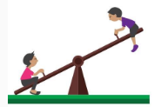
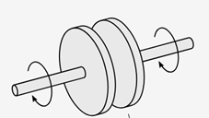
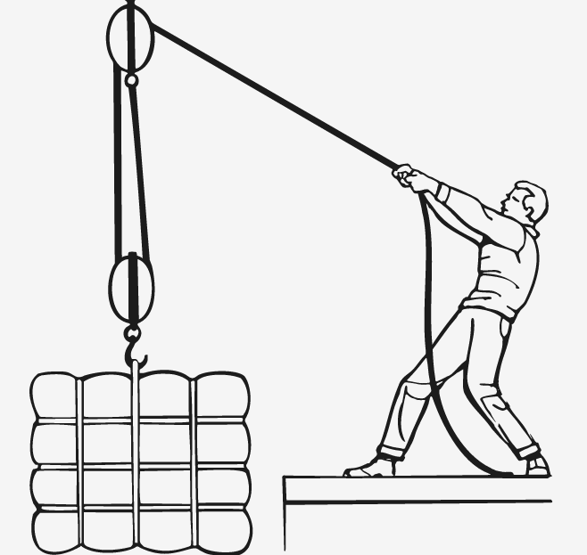
Machines simple- 6 types
Levier - Une barre rigide qui peut tourner librement autour d'un point d'appui (point fixe). Les leviers facilitent le travail en éloignant la force nécessaire du point d'appui. Il existe 3 classes de leviers. | Exemples: brouette, balançoire, bâton de hockey, agrafeuse, ciseaux.
Roue et essieu (engrenage) - Est constitué d'un disque rond (roue), avec une tige passant par le centre (essieu). Cette simple machine réduit la friction et amplifie la force d'entrée dans l’essieu en faisant tourner une roue de plus grand diamètre. | Exemples: voiture, ouvre-boîtes, vélo, brouette, chariot, roues de valise.
Poulie – Consiste d’une roue avec une rainure dans laquelle une corde peut reposer pour changer la direction ou le point d'application d'une force appliquée à la corde. | Exemples: voiles, mâts de drapeau, corde à linge, rideaux de fenêtres, matériel d'escalade, ascenseurs.
Roue
Essieu

Slide 4
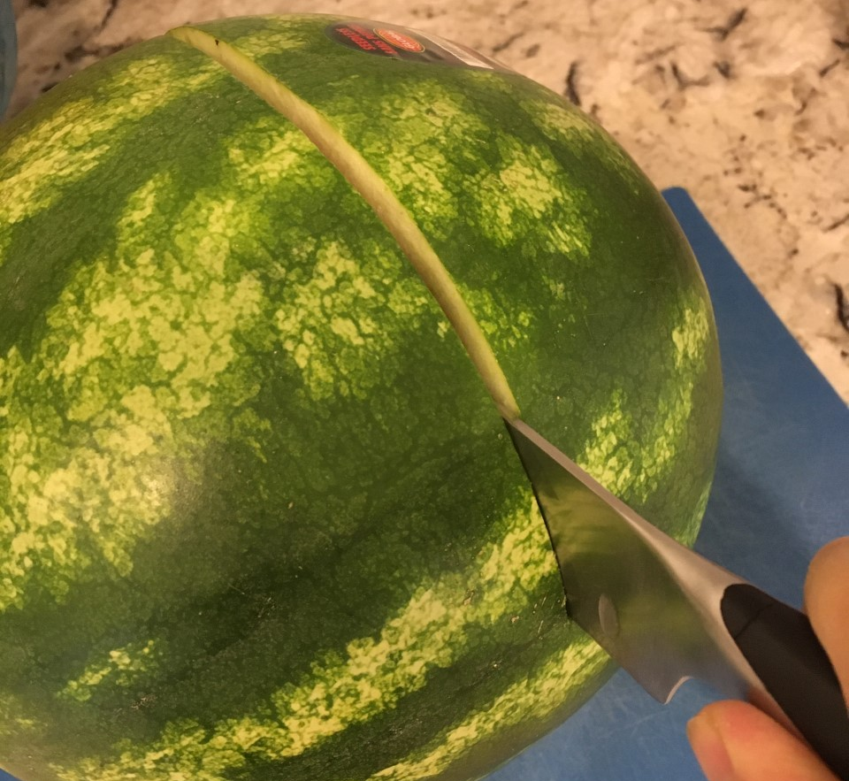
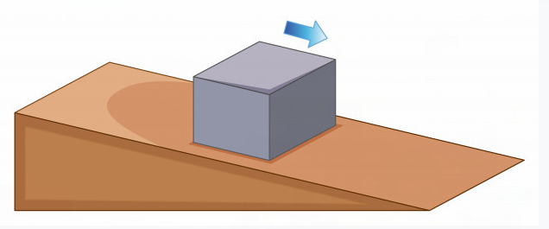
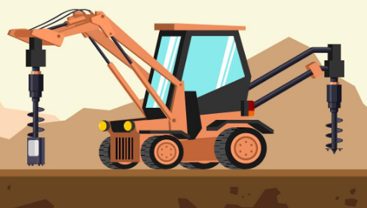
Machines simple- 6 types
Coin « Wedge » - Un coin est constituée de 2 plans inclinés utilisés pour écarter des objets, les soulever ou les maintenir en place. Une force vers le bas ou vers le haut est redirigée dans une direction latérale. | Exemples: hache, couple ongle, fermeture éclair, couteau, râpe à fromage, taille-crayon.
Plan incliné– Une rampe ou une pente qui facilite le déplacement d'une charge vers le haut ou le bas d'une hauteur (pour effectuer un travail). | Exemples: les rampes, les escaliers, les routes inclinées ou les trottoirs.
Vis– Un plan incliné enroulé autour d'un cylindre. Permettant à un petit couple d'exercer une grande force axiale sur une charge. Il transforme un mouvement et une force de rotation en un mouvement et une force linéaire. | Exemples: vis, ampoule, pinces, pots et couvercles, tire-bouchon, tarière.

Slide 5

Parlons des leviers
Le point d'appui est situé entre l'effort et la charge, qui se déplacent dans des directions opposées
Effort
Charge
Motion
Levier de classe 1
Point d’appui
Pouvez-vous penser à un levier de classe 1 ?
Prenez une minute pour en discuter dans votre groupe et produire des exemples qu’on retrouvent dans la vie quotidienne.

Slide 6

Parlons des leviers
Motion
Effort
Charge
Levier de classe 1
Exemples – (les étudiants vont générer cette liste)
Pince (double levier)
Ciseaux (double levier)
Barre à clous
Clé
Les rames de bateaux
Point d’appui
Effort
Point d’appui
Charge

Slide 7
Parlons des leviers
La charge est située entre l'effort et le point d'appui, et la charge et l'effort se déplacent dans la même direction
La longueur du bras d'effort est toujours supérieure à la longueur du bras de charge.
Motion
Effort
Charge
Levier de classe 2
Point d’appui
Pouvez-vous penser à un levier de classe 2 ?
Prenez une minute pour en discuter dans votre groupe et produire des exemples qu’on retrouvent dans la vie quotidienne.

Slide 8

Parlons des leviers
Motion
Levier de classe 2
Effort
Charge
Exemples – (les étudiants vont générer cette liste)
Casse-Noisette
Brouette
Une porte
Clé
Point d’appui
Charge
Effort
Point d’appui

Slide 9
Parlons des leviers
L'effort est situé entre la charge et le point d'appui, et la charge et l'effort se déplacent dans la même direction
La longueur du bras de charge est toujours supérieure à la longueur du bras d'effort.
Motion
Charge
Effort
Levier de classe 3
Point d’appui
Pouvez-vous penser à un levier de classe 3 ?
Prenez une minute pour en discuter dans votre groupe et produire des exemples qu’on retrouvent dans la vie quotidienne.

Slide 10

Parlons des leviers
Motion
Levier de classe 3
Charge
Effort
Exemples – (les étudiants vont générer cette liste)
Bras - soulever quelque chose
Bâton de hockey
Pince à épiler
Agrafeuse
Pinces
Canne à pêche
Point d’appui
Effort
Charge
Point d’appui

Slide 11


Parlons des leviers
Motion
Levier de classe 3
Charge
Effort
Exemples – (les étudiants vont générer cette liste)
Bras - soulever quelque chose
Bâton de hockey
Pince à épiler
Agrafeuse
Pinces
Canne à pêche
Point d’appui
Effort
Charge
Point d’appui

Slide 12

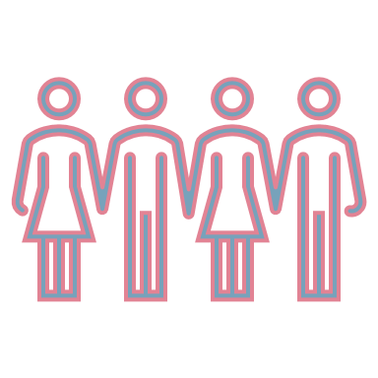
Appliquer vos connaissances
En travaillant en groupe, choisissez un élément de chacune des classes de leviers à esquisser. Indiquez les emplacements et les directions du point d'appui, de la charge et de l'effort, comme indiqué dans les exemples.

Slide 13
Diapositives supplémentaires pour des présenter d’autres possibilités en classe ou en ligne

Slide 14
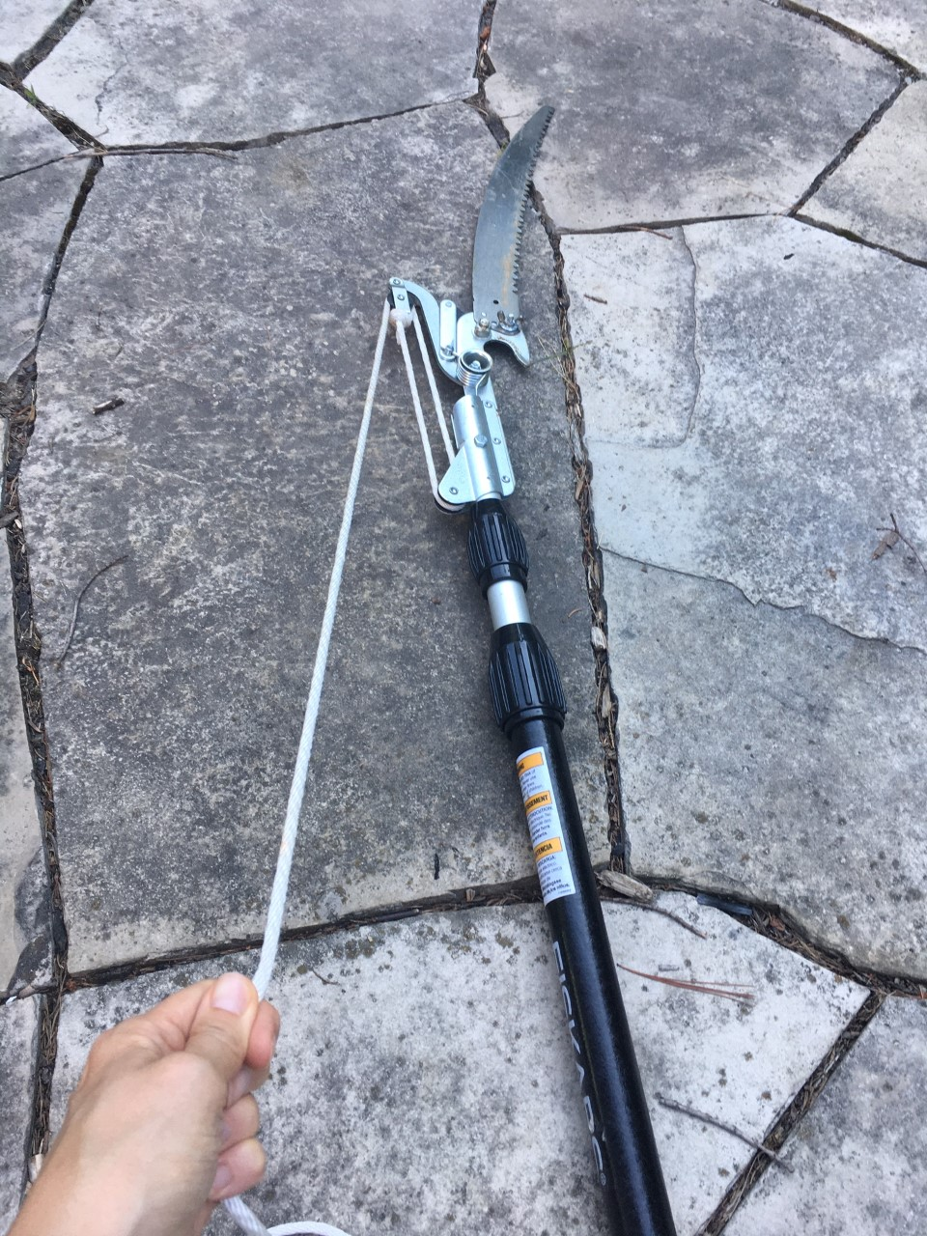
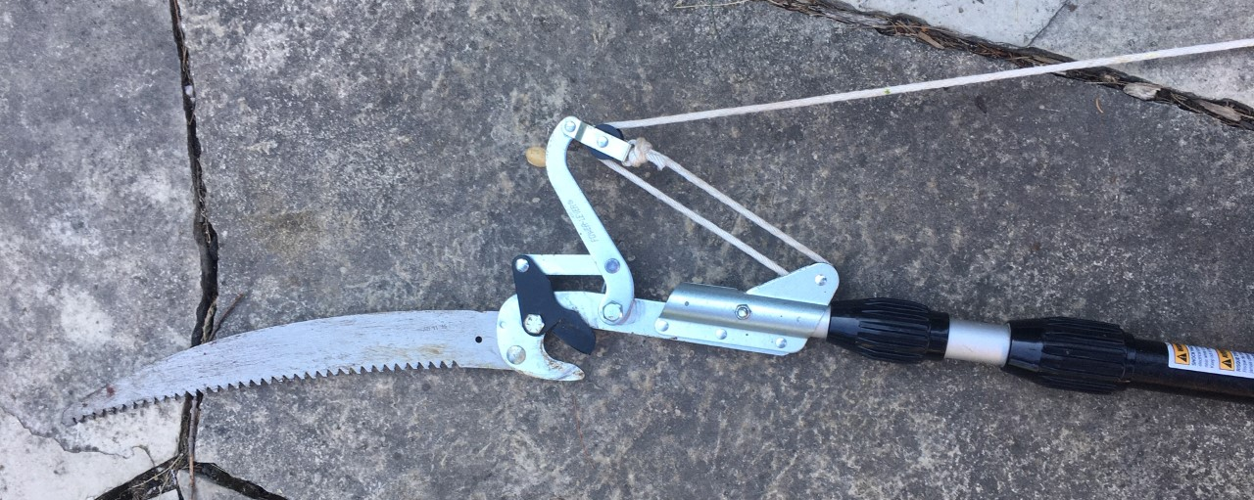
Regardez cette scie pour branche, pouvez-vous identifier toutes les machines simples utilisées ?
Une scie à branche est utilisée pour couper les branches de taille moyenne et trop haute pour l’utilisation d’une scie à main.

Slide 15
Regardez cette scie pour branche, pouvez-vous identifier toutes les machines simples utilisées ? Réponses
Une scie à branche est utilisée pour couper les branches de taille moyenne et trop haute pour l’utilisation d’une scie à main.
Poulie
Levier
Coin

Slide 16
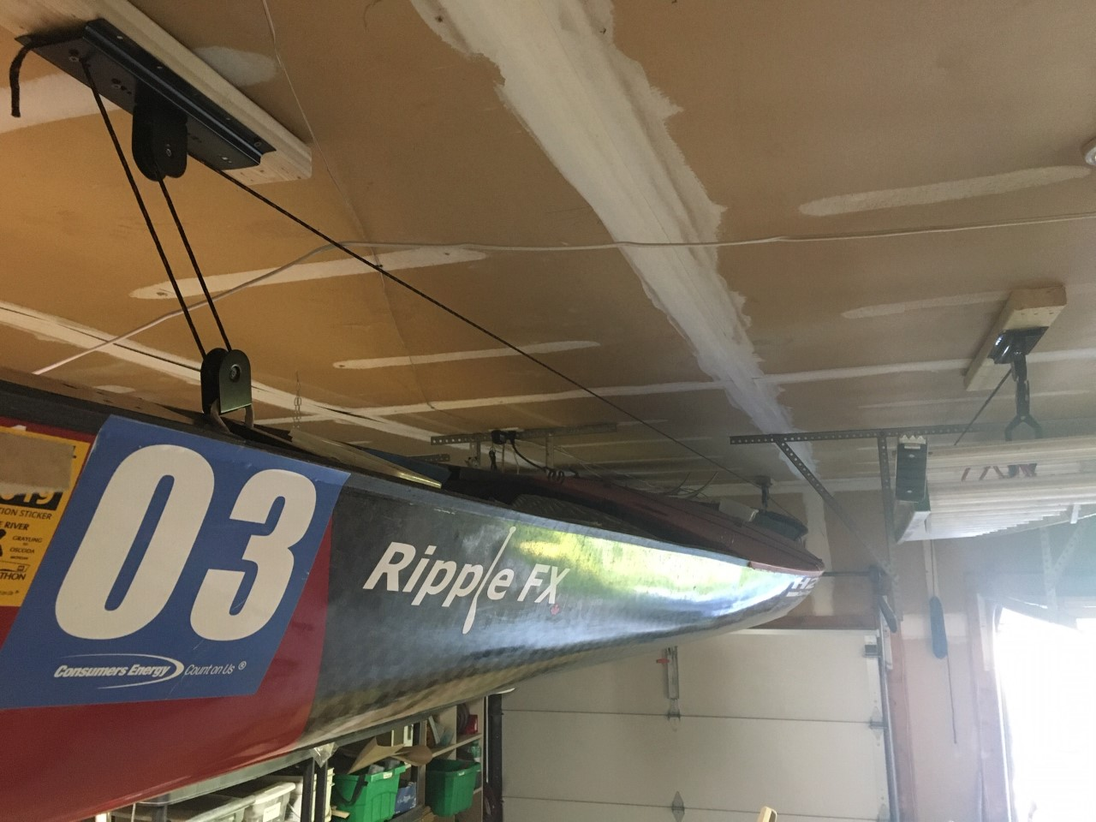
Regardez ce SYSTÈME DE POULIE DE GARAGE, pouvez-vous expliquer comment cette simple machine offre un avantage mécanique ?
Où d'autre un système de poulie pourrait-il être utilisé chez vous ou à l'école ?
À quoi servirait-il ?
Poulie
Notes:
This slide shows a canoe being stored on the ceiling of a garage using a pulley system. A similar system is used for bike storage to save on space. This system makes it easy for anyone to lift the boat up to the ceiling, to store out of the way. The mechanical advantage is obtained by the use of the 4 pulleys.

